Slide 1


Jak robimy to na backendzie
Przemyślenia programisty z przykładami
Robert Podsiadły

Slide 2
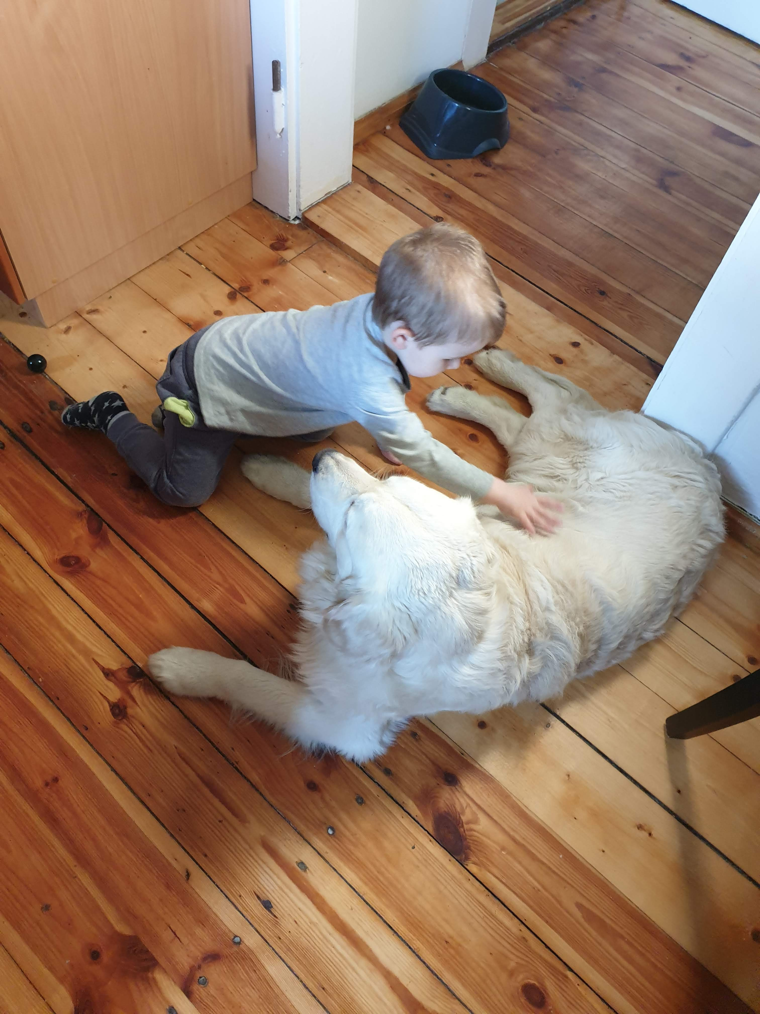

whoami?
W branży IT pracuję od 1986, w tym od czterech lat jako Java Software Engineer (Dev)
Od ponad dwóch lat w TIETO
Mój konik to backend związany z JVM
Prywatnie mąż, ojciec, dziadek, miłośnik muzyki (jazzu), literatury, sportów wytrzymałościowych i przewodnik Golden Retrievera

Slide 3

whoareyou?
Notes:
Kto testuje automatycznie
Kto programuje
Kto programuje w Javie

Slide 4

Co ja tutaj robię?
Notes:
NDA

Slide 5

Notes:
NDA
Spotkania dlo wonnabe

Slide 6
Duża część zaangażowania dev-community idzie w jakość
(testowanie)
Notes:
NDA

Slide 7
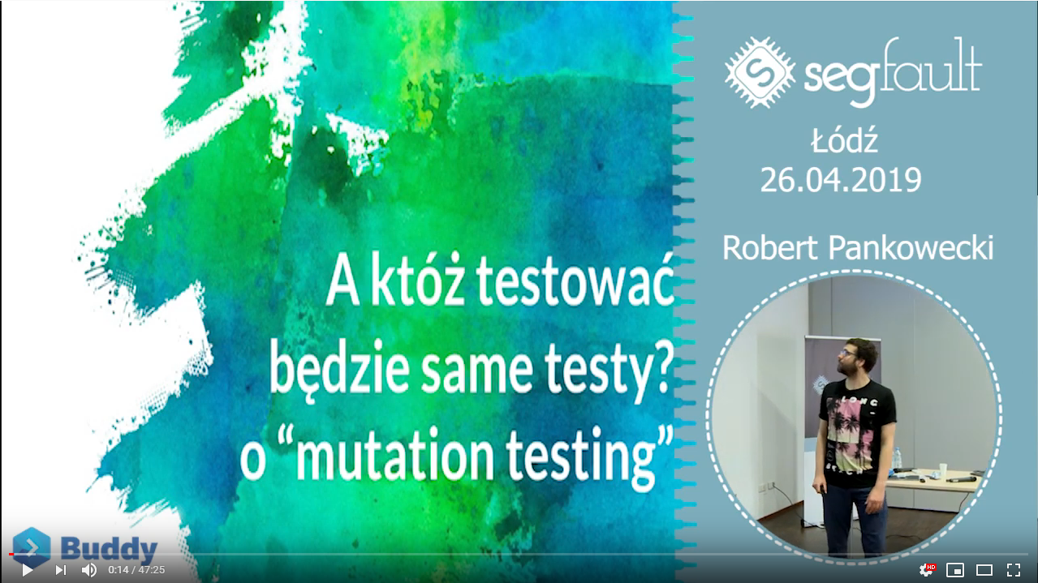
https://youtu.be/iYrot-ZbaQ
Notes:
NDA

Slide 8
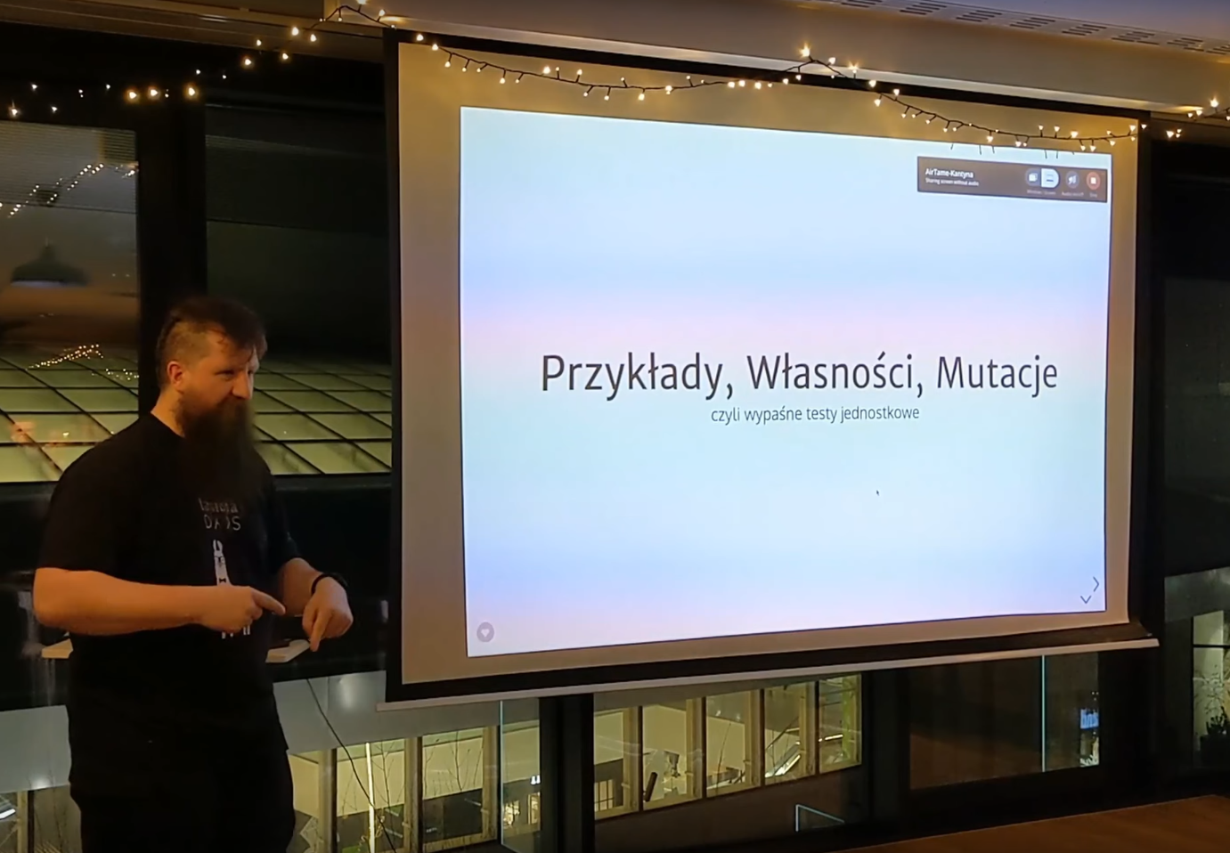
Notes:
NDA

Slide 9
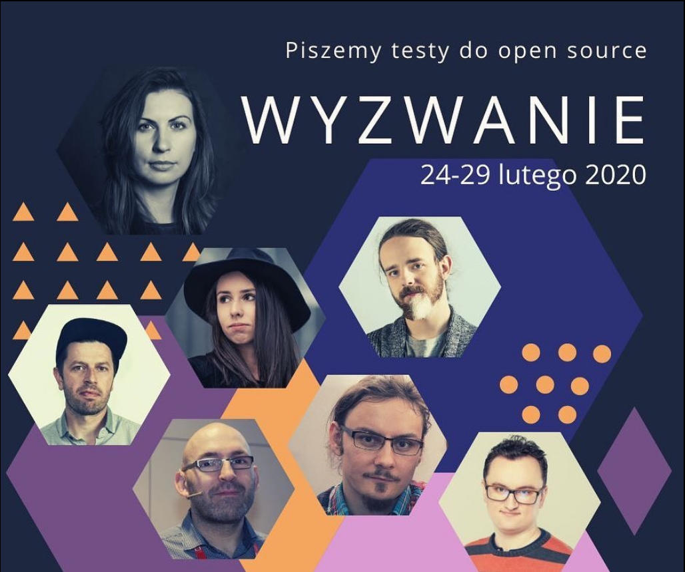
https://szkolatestow.online/wyzwanie
Notes:
NDA

Slide 10
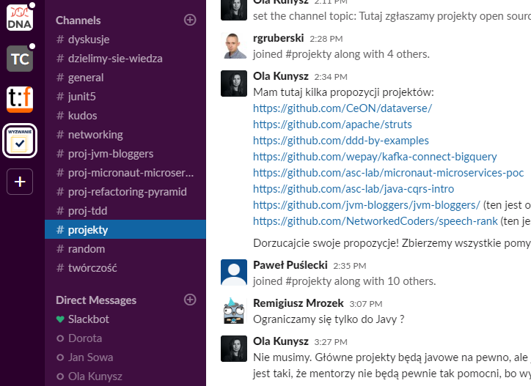
wyzwanie.slack.com
Notes:
NDA

Slide 11
Projekt typu UBER
Taka rura przetwarzająca zdarzenie od wejścia do wyjścia, z przystankami na poszczególnych warstwach – kolejkach.
Start projektu to test E2E sprawdzający czy przechodzi zdarzenie – rodzaj smoke testu
Testy sprawdzające co dzieje się pomiędzy warstwami – testy integracyjne

Slide 12
Projekt typu sterowanie siecią energetyczną
Niezawodność
Trzy poziomy testów:
stuby, mocki zastępujące hardware na poziomie developera
Framework testowy na poziomie merge do mastera
Prawdziwy hardware na poziomie przygotowania release.
Najlepsi developerzy są w zespołach testerskich

Slide 13
Przykładowy kod
Założenia:
Prosty, funkcjonalny, bez infantylnych: boo, foo itd.
Można na nim zastosować większość testów, o których chciałbym mówić.
Napisana przeciętnie z błędami, żeby QA miał gdzie się wyżyć

Slide 14
RESTowa aplikacja alkomatu
Oparta na SJA 10 g (lub 12,5 ml) czystego alkoholu etylowego
Małe piwo – 330 ml piwa – 1,19 SJA – spalamy ~1h15m,
Duże piwo – 500 ml piwa – 1,8 SJA – spalamy ~2h,
Kieliszek wina – 175 ml wina – 1,68 SJA – spalamy ~2h,
https://pl.wikipedia.org/wiki/Standardowa_dawka_alkoholu
Stosujecie na własną odpowiedzialność!!!

Slide 15
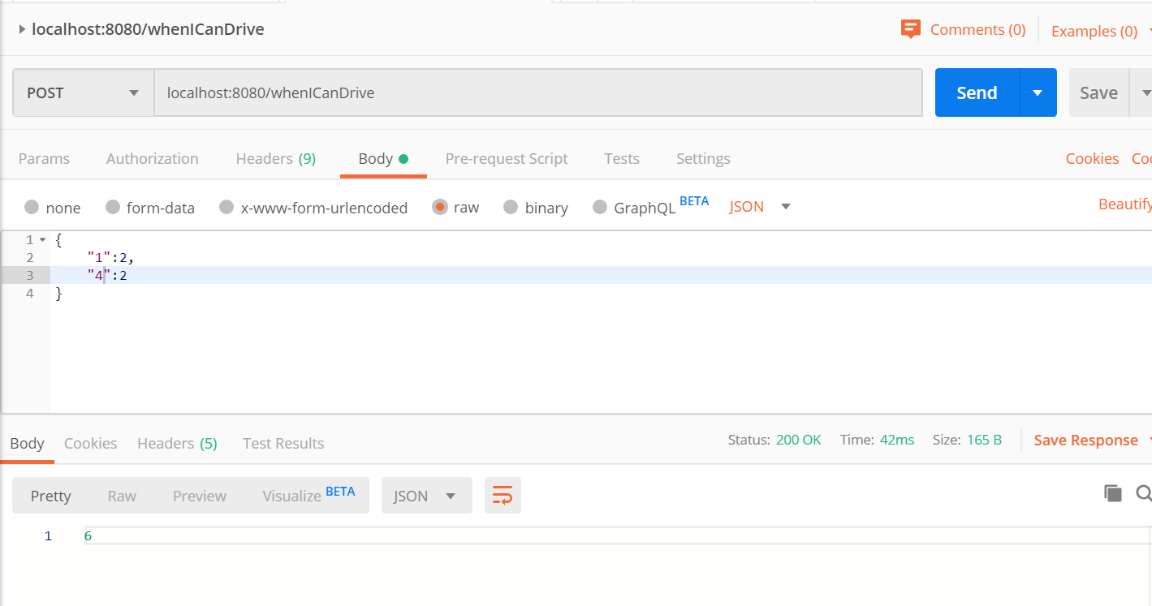

Slide 16
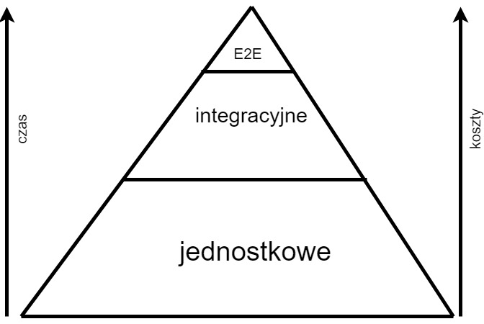
Mit 1: piramida testów

Slide 17
Mit 2: pokrycie kodu
Dobry programista pokrywa testami 100% kodu!
NIE
!!!!!!

Slide 18
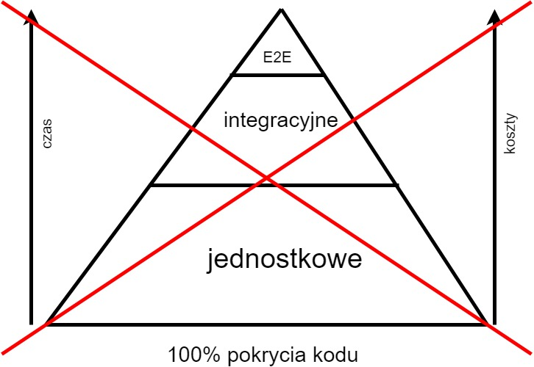
Mitom mówimy NIE

Slide 19
Dlaczego testujemy (jednostkowo)?
Uruchomienie funkcjonalności (metody, modułu) jest najszybsze poprzez test, dlatego warto napisać test nawet na chwilę
Jako sprawdzenie działania kodu, szczególnie algorytmów, wyrażeń regularnych, złożonej logiki
Dokumentacja działania metod danej klasy. Doc się zawsze rozjedzie, testy nie powinny
Uwaga: pokrywamy testami wszystkie znalezione błędy!

Slide 20
Testy jednostkowe – czego unikamy
Największym zagrożeniem są testy „cementujące” kod,
Unikamy testowania geterów/seterów i innych ceremonii,
Piszemy interfejsy i testujemy interfejsy, nie metody implementacji,
W miarę możliwości testujemy zachowania a nie klasy

Slide 21
Dlaczego testujemy (integracyjnie)?
Czy to powinno współpracować, ma ochotę współpracować (np. czy działa serializacja / deserializacja)
Testy obejmujące wiele warstw abstrakcji
Refaktoring!!!!!!!!!!!!!!!
Testy regresji

Slide 22
Dlaczego testujemy (E2E)?
Zapewnienie realizacji DoD, pokazanie kontraktu,
Jako element przygotowania do CI/CD,
Jako smoke tests czy health check tests,
Im lepsze testy wysokiego poziomu, tym lepiej się współpracuje z innymi zespołami.

Slide 23
Inne podejście a może przerzucić testowania na klienta
Wrzucamy na produkcję małe zmiany i szybko revertujemy jak coś idzie nie tak
Testy A/B
Testy kanarkowe itd.

Slide 24
Co jeszcze testujemy
Wydajność
Zapotrzebowanie na zasoby
Wycieki pamięci (zasobów)
I wiele innych

Slide 25
Skąd się biorą taski w Jirze?
TESTY?

Slide 26
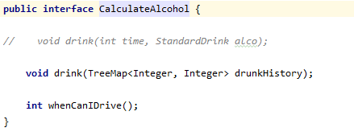
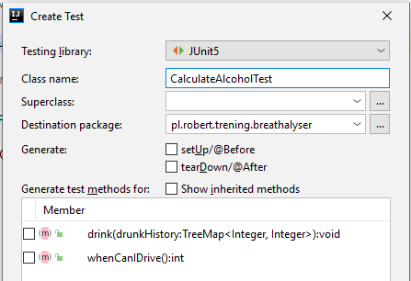
Testy jednostkowe, przez bezrefleksyjne klikanie po IDE

Slide 27
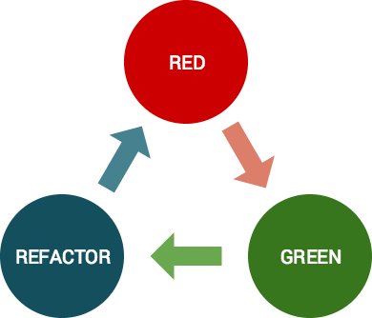
TDD

Slide 28
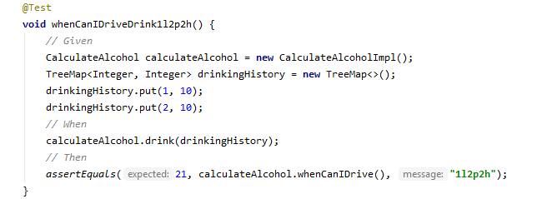
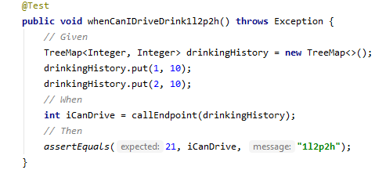
Testy jednostkowe a testy integracyjne

Slide 29
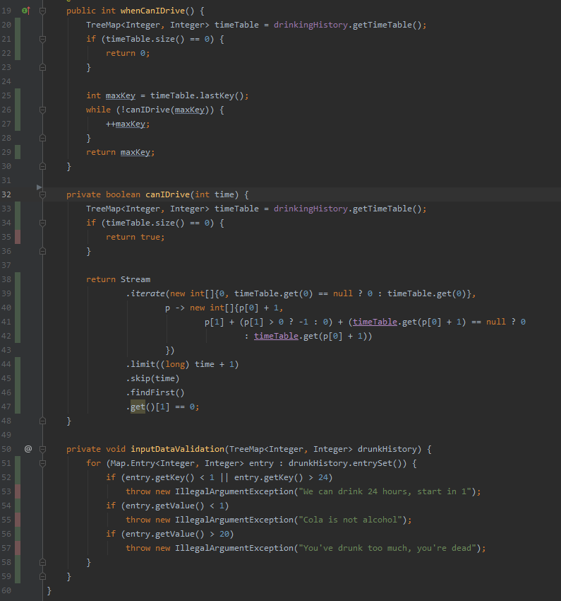
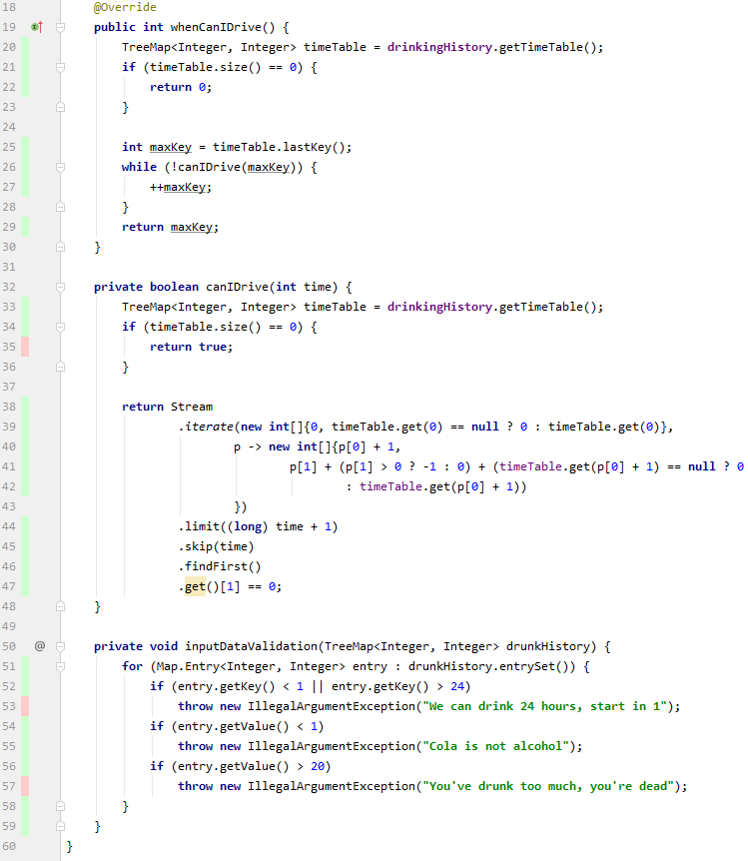

Slide 30
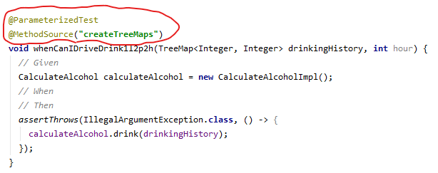
Testy parametryczne

Slide 31
Property testing, testy sterowane właściwościami
Właściwość (dla x(dodatnie) + y(dodatnie))
suma jest WIĘKSZA od każdego ze składników
Jeżeli wypiję w momencie t jednego drinka o mocy a
→ 0% ma po t + a godzinach
Jeżeli wypiję dużo drinków
→ wynik pozytywny zawiera się w granicach
min: t(ostatniego drinka) + a(jego moc)
max: suma SJA wszystkich wypitych drinków

Slide 32
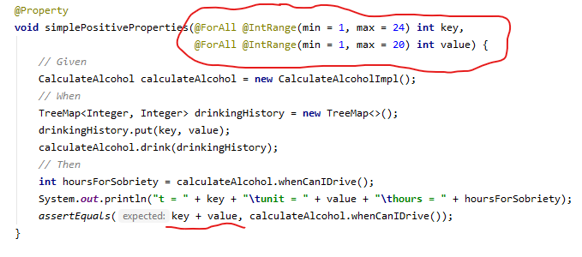
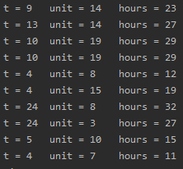
Property testing, testy sterowane właściwościami

Slide 33
Testy mutacyjne
Skończony kod
Skończone testy
Wprowadzamy mikrozmiany (mutacje) do kodu produkcyjnego
Dla każdej mikrozmiany wywołujemy zbiór testów (do pierwszego błędu)

Slide 34
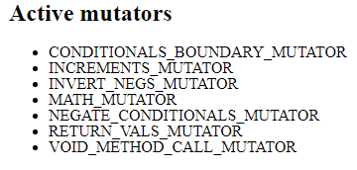
Testy mutacyjne
X + Y => X – Y
If (y > x) {…} => If (y >= x)
List<String []> listaStr = new ArrayList<>();
=> List<String []> listaStr = null;

Slide 35
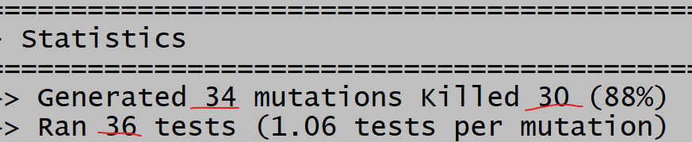
Testy mutacyjne

Slide 36
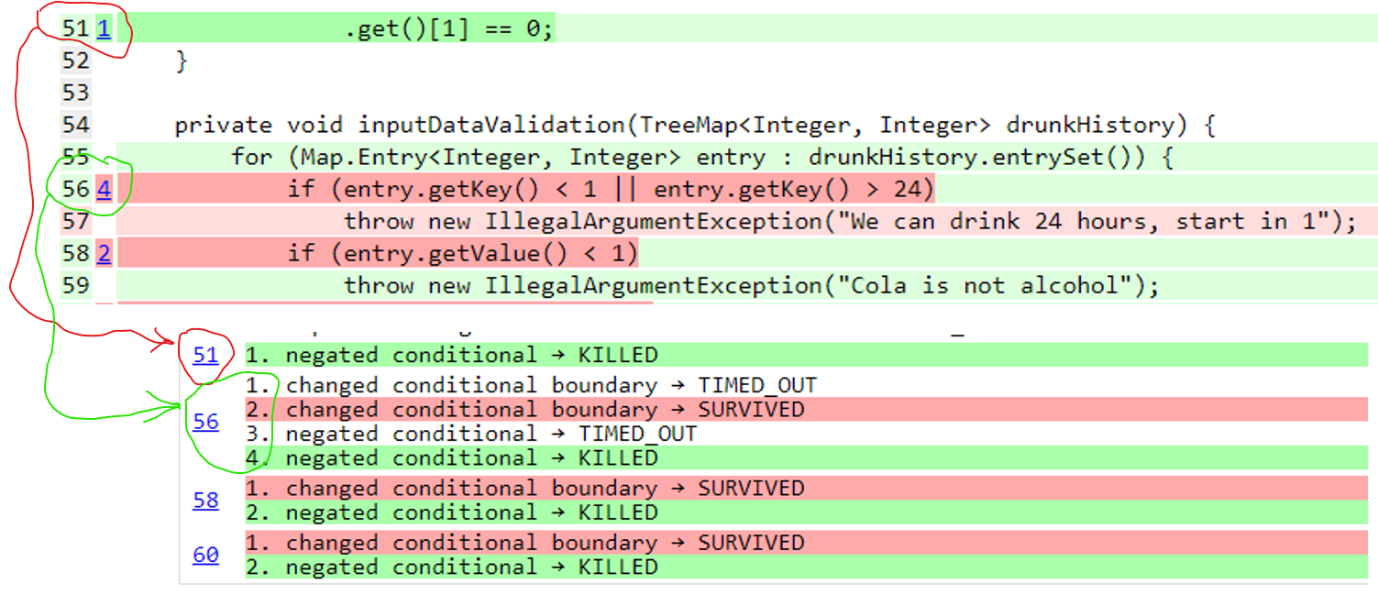
Testy mutacyjne

Slide 37
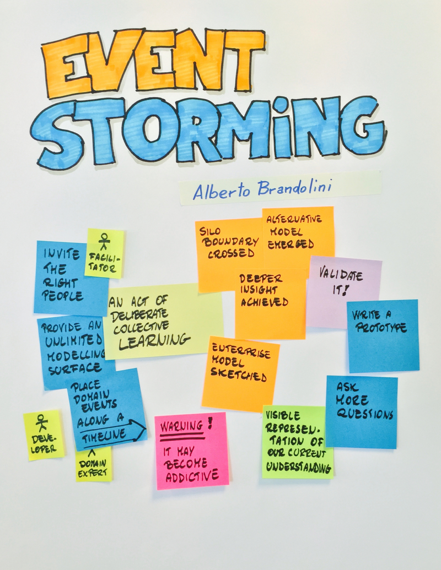
Proces tworzenia projektu
DDD + => BDD + Gherkin => DoD + TESTS

Slide 38
Take away!
Nie konkurujmy tylko uzupełniajmy się! Strzelamy do tej samej bramki!
Mamy różne narzędzia ale razem odpowiadamy za jakość!
Nie tolerujcie developerów, którzy nie piszą testów

Slide 39
Kody

Slide 40
Dziękuję!
Robert Podsiadły
Email: rob.podsiadly@gmail.com
Twitter: @robert59p
LinkedIn: https://www.linkedin.com/in/robertpodsiadly/
Kod do prezentacji: https://github.com/RobertPod/breathalyser

Slide 41

pytania

Slide 42
Materiały – dokumentacja:
https://junit.org/junit5/
https://koziolekweb.pl/junit-5/
https://jqwik.net/
https://pitest.org/
https://cucumber.io/docs/gherkin/
https://www.eventstorming.com/

Slide 43
Materiały – nagrania, blogi:
Wroclaw JUG: https://wroclaw.jug.pl/ (dwa osatanie - dostępne)
WrocławJUG & DataArt: "Testy jednostkowe w Javie", Ola Kunysz https://youtu.be/43Ox4OaNmJ8
150. WrocławJUG [EASY, PL] - Testy jednostkowe na pełnym wypasie - Bartek Kuczyński https://youtu.be/DEDpjYCqTyo
Ola Kunysz:
https://olaqnysz.blogspot.com/
https://blog.szkolatestow.online/
https://szkolatestow.online/wyzwanie

Slide 44
Zostaw mnie
test

